Slide 1
107 第一學期
204 家長日
導師：方鈺茹

Slide 2
感謝
有您~
由衷感謝您今日的到來，
和我一起關心孩子的教育。

Slide 3
愛的
傳遞
桌上的圖畫，
是孩子們要謝謝爸爸媽媽，
所準備的小小禮物。
請您會後，別忘了帶走喔！

Slide 4
已貼於聯絡簿P.1，請查閱。
行事曆
9月24日(一)中秋節(放假一天)
10月10日(三)國慶日(放假一天)
12月22日(六)補課(12/31(一)課程)
12月31日(一)元旦彈性放假一天
01月01日(二)元旦(放假一天)
01月18日(五)休業式
(發下成績單、寒假作業)

Slide 5
期中評量 (11/1、11/2)
國語 1~7課
期末評量(1/8、1/9)
國語 8~14課
數學 6~10單元
數學 1~5單元
英語
英語
評量
時程
新增英語
考科。

Slide 6
成績
計算
各科成績的計算方式
請參閱紙本資料。
學期成績：期中成績50%+期末成績50%。
期中/期末：月考、平時各占50%。
國數平時：學習態度、習作、課本、作業、
國語聽考(數學小考)、學年平時考。

Slide 7
校務
宣導
全校統一每週二為升旗和校服日。
期中和期末評量請假，僅能事後補考。
雨天請穿著雨衣，不使用雨傘。
上學時間，學生若需臨時請假，需填寫外出申請單。 (到校門口時，請交給警衛。)
長期請假(3日以上)請填寫長期請假單。
(三天前提出申請，才能退午餐費！)
(若為出國者，請附上電子機票。)
課後班或社團問題，請打分機829 孫老師
美展報名：圖畫紙為四開，9/25前交

Slide 8
貼心
叮嚀
星期一穿紅色班服，星期二穿運動鞋。
上學時間：7點20分~7點40分。
請不要讓孩子帶錢、玩具、寵物、手機等物品到校，讓孩子更專心於學習。
請要求孩子主動拿出聯絡簿及作業給爸媽簽名和檢查，請爸媽不要太早完全放手。
教室備有餐具、杯子和學用品，請爸媽不要特地送來，讓孩子學習對自己負責。

Slide 9
貼心
叮嚀
請定期和孩子一起整理書包、鉛筆盒，及剪指甲。
希望孩子不要帶點心到學校，能養成吃正餐習慣
若孩子前一天出現發燒症狀，或醫生確診為流感、腸病毒、水痘等，請主動通知老師並在家休息，帶孩子返校後，會幫孩子補上課業，請放心

Slide 10
貼心
叮嚀
態度比考100分更重要
請家長提醒孩子常說謝謝，永懷感恩的心。
請家長協助提醒孩子重視每週的聽考和每天的作業(寫完→寫對→寫好) (努力練習的過程最棒！)
當孩子從一次的成功經驗中獲得對自我的肯定，
他會對自己越有自信，表現也將越來越棒！

Slide 11
親師
檢核
國語：教過的國字是否都會書寫及應用？
孩子是否能完整的敘述一件事情？
數學：教過的觀念是否能應用在生活中？
英語：英文字母的大小寫是否已能正確書寫？
生活：是否能自己整理書包及清洗餐盒？
是否能嘗試自己解決生活中遇到的問題？
綜合：是否能主動和他人分享與合作？

Slide 12
作業
內容
每天三樣功課：
國語、數學、其他。
國語
數學
習作、數作(黃色本子)、數練(藍色本子)
甲乙本生字+造詞、語詞、語詞短文、課文圖
其他
小達人、圖畫週記、讀報、聽考訂簽、背課文

Slide 13
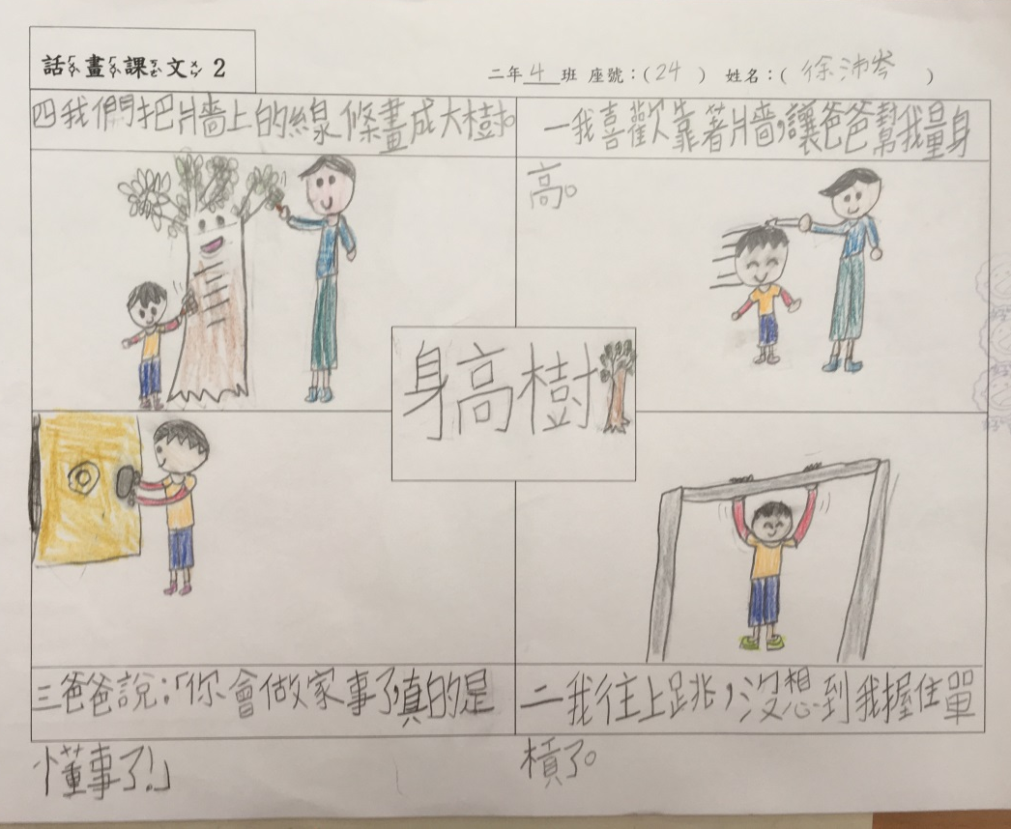
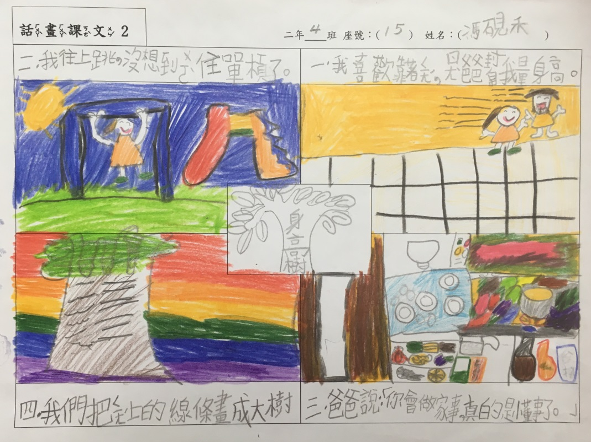
課文圖
新作業
增進閱讀理解能力

Slide 14
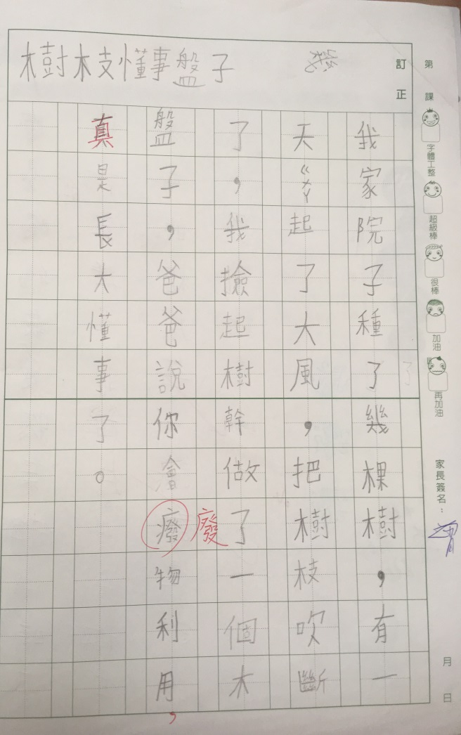
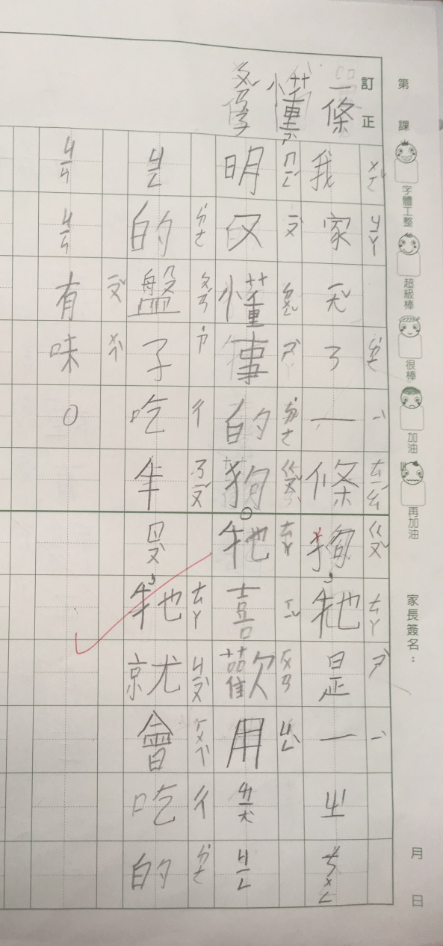
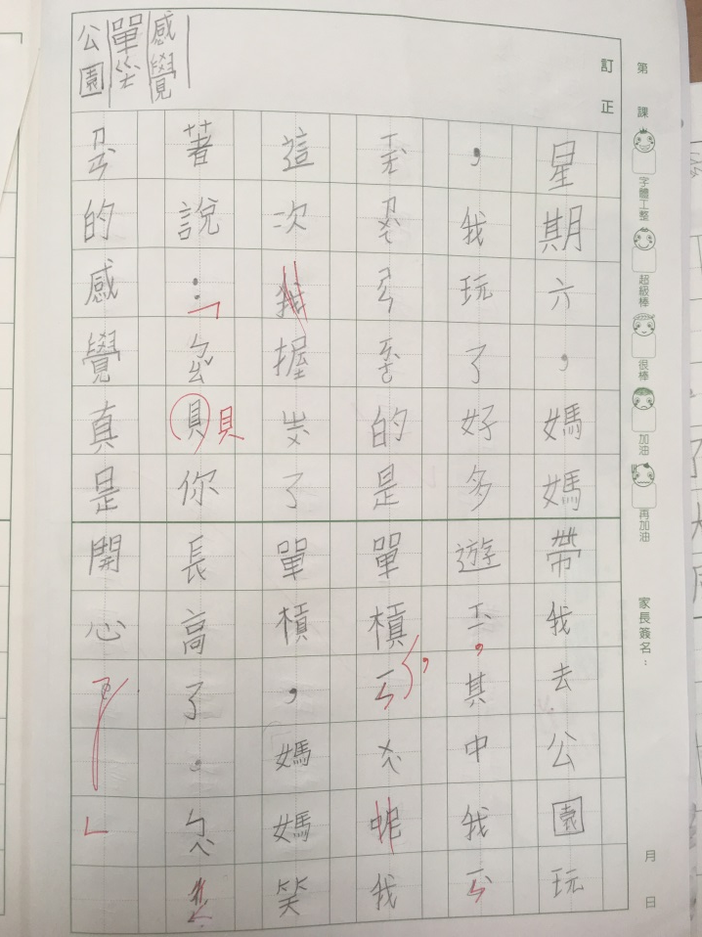
語詞短文
新作業
增進語詞理解能力

Slide 15
校外
教學
10.09 木柵動物園。
(穿紅色班服+運動鞋)
10.08不穿班服
中午吃麵包餐盒(學校供應)。
(其他事項將於10月初發下通知單)
感謝當天協助的8 位家長，煩請您自備午餐
和雨具！
若其他家長想和我們一起同樂，也歡迎您自
行開車前往，並通知老師一聲。

Slide 16
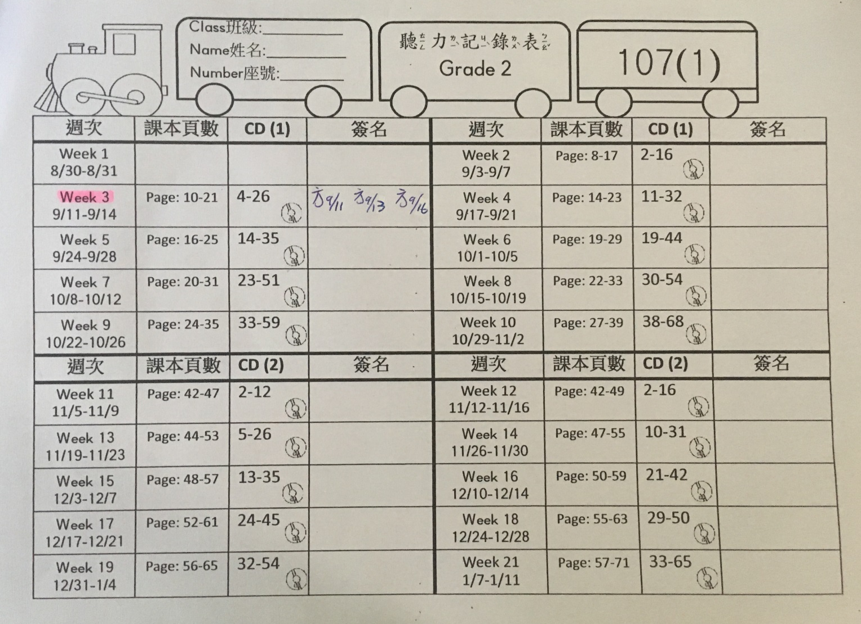
依照週次或日期完成聽CD的作業，請爸媽確實檢視孩子是否專心完成此項作業，並簽名喔！
英語
作業
鼓勵多次聆聽，效果更好。

Slide 17
討論事項
家長會 班級代表(2名)
班親會 會長(1名)
班親會 總務長(1名)
因為有您的支持，我們才能更加茁壯。

Slide 18
親師聯絡方式
請善用聯絡簿留言。(親師通訊)
導師電話：0933xxxxxx(下午1點到9點)
(如未接聽，請傳簡訊。)
班級教室：02-26745666 分機 204
(上學時間，緊急用。)

Slide 19
您的建議是我最大的成長。
Notes:
19
引起動機

Slide 20
今日的家長日到此結束，
若您還有想要了解的地方，
歡迎找老師討論。
若沒有的話，再次跟您說聲感謝。
今日若有不周之處，也煩請您見諒。
別忘了帶走孩子們準備的禮物！
親師個別交流時間
祝福您 中秋節快樂

